Slide 1
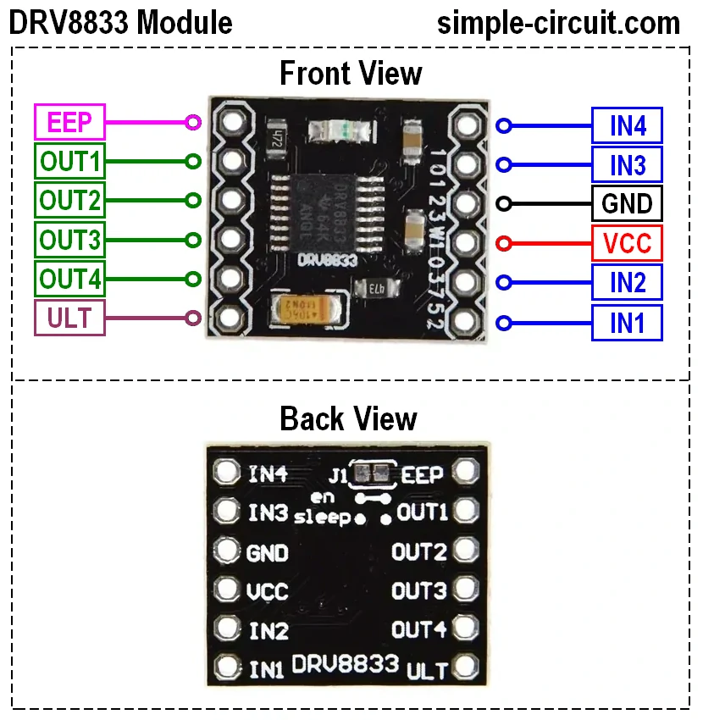
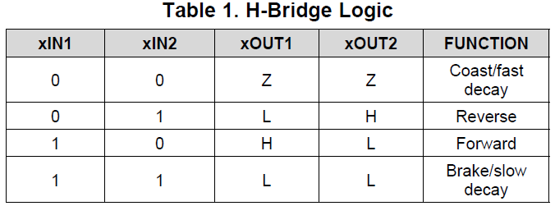
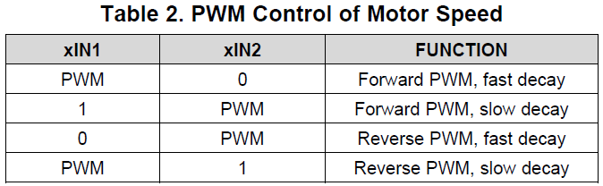
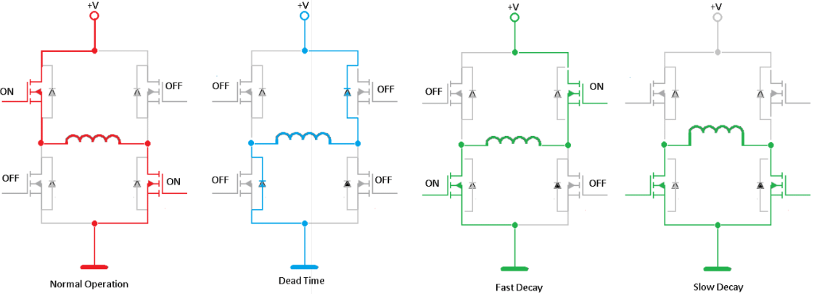

Slide 2
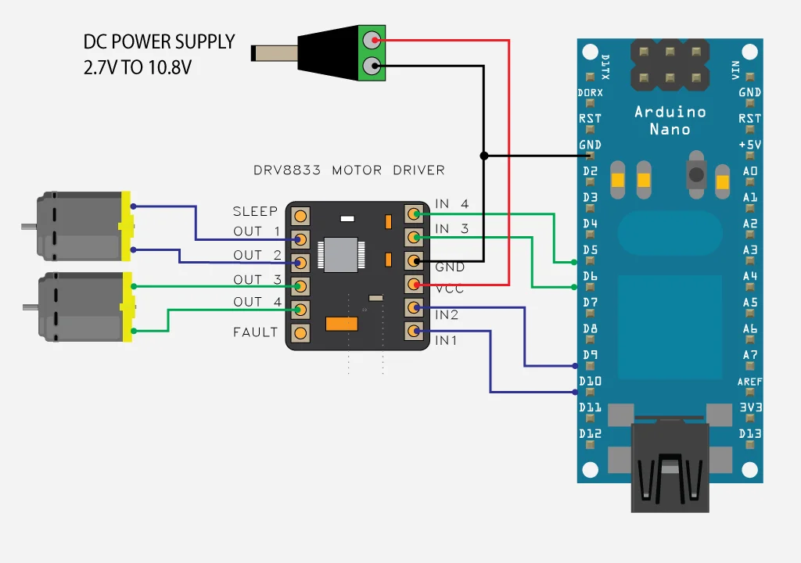

Slide 3
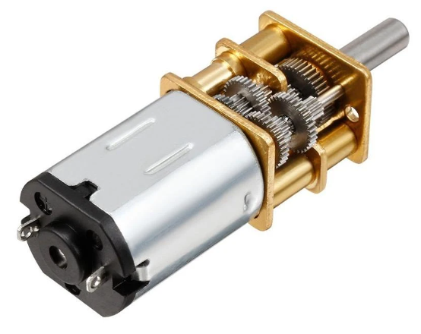

Slide 4
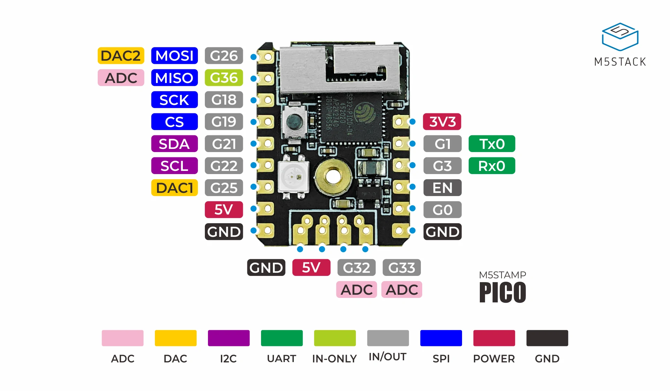
Neopixel | G27
Button | G39

Slide 5
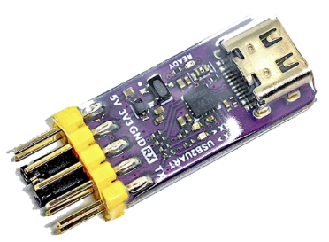
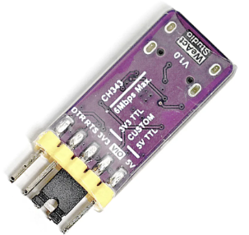
M5Stack Stamp Pico | WeAct USB2UART
3V3 | 3V3
G1 | RX
G3 | TX
EN | RTS
G0 | DTR
GND | GND

Slide 6
#define DS4 4
#define DS3 3
#define CONTROLLER DS4 // quale joypad voglio usare: DualShock 3 o 4
#include "Cdrv8833.h"
#include "ESP32Servo.h"
#if CONTROLLER == DS4
#include "PS4Controller.h"
#elif CONTROLLER == DS3
#include "Ps3Controller.h"
#endif
// configurazione motore DC
#define MOTOR_PIN_A 18 // pin al quale è connesso il pin IN1/IN3 del DRV8833
#define MOTOR_PIN_B 19 // pin al quale è connesso il pin IN2/IN4 del DRV8833
#define MOTOR_CHANNEL 1 // canale utilizzato per la gestione del PWM -
// DEVE ESSERE DIVERSO PER OGNI MOTORE
#define MOTOR_ROTATION_INVERTED false // se vero, inverte il senso di rotazione del motore.
// Utile se si è invertita la cablatura del motore/se il
// motore è in posizione inversa rispetto all'altro
// (coppia motore sinistro/destro)
#define MY_BT_ADDRESS "00:11:22:33:44:55" // indirizzo bluetooth utilizzato per l'accoppiamento
// tra l'ESP32 ed il joypad.
// Inserisci il tuo valore definendo sei byte in formato
// esadecimale, separati da due punti
// Questo indirizzo deve essere uguale a quello settato
// sul joypad mediante l'utility sixaxispairtool
// oggetto per la gestione del motore DC
Cdrv8833 DCMotor(MOTOR_PIN_A, MOTOR_PIN_B, MOTOR_CHANNEL, MOTOR_ROTATION_INVERTED);

Slide 7
// callback che verrà chiamata ogni qualvolta che il joypad si connette
void onConnect(void) {
Serial.println("onConnect");
}
// callback che verrà chiamata goni qualvolta che il joypad si disconnette
void onDisconnect(void) {
Serial.println("onDisconnect");
}
// callback che verrà chiamata ogni qualvolta che ci sarà un nuovo pacchetto dati inviato dal joypad
void onPacket(void) {
int8_t ly, value;
// leggo i valori dello stick sinistro del joypad
#if CONTROLLER == DS4
ly = PS4.data.analog.stick.ly;
#elif CONTROLLER == DS3
ly = Ps3.data.analog.stick.ly;
#endif
// i valori degli stick variano tra -128 e +127;
// la velocità di rotazione del motore varia tra
// -100 (100% indietro) e 100 (100% avanti)
value = map(ly, -128, 127, -100, 100);
// aggiorno la velocità di rotazione del motore
DCMotor.move(value);
}

Slide 8
void setup() {
// inizializza la seriale e stampa un messaggio
Serial.begin(115200);
delay(1000);
Serial.printf("\n\n---| ESP32 BattleBots controller |---\n\n");
// setto la modalità slow decay per i motori DC. Questo permette di avere una coppia maggiore
// sull'asse del motore rispetto a quanto potremmo ottenere con la modalità fast decay
DCMotor.setDecayMode(drv8833DecaySlow);
// inizializza la libreria per la gestione della comunicazione tra il joypad DS4 e la M5Stack Stamp Pico
#if CONTROLLER == DS4
if (!PS4.begin(MY_BT_ADDRESS)) {
#elif CONTROLLER == DS3
if (!Ps3.begin(MY_BT_ADDRESS)) {
#endif
Serial.println("PS Library NOT initialized.");
while (1);
}
else
Serial.println("PS Library initialization done.");
// CONTINUA ----->

Slide 9
// <----- CONTINUA
// setto le callback che verranno chiamate ogni qualvolta che il joypad
// si connette/disconnette/ci sono nuovi pacchetti contenenti lo stato del joypad
// (pulsanti premuti, posizione stick, triggers, etc)
#if CONTROLLER == DS4
PS4.attachOnConnect(onConnect);
PS4.attachOnDisconnect(onDisconnect);
PS4.attach(onPacket);
#elif CONTROLLER == DS3
Ps3.attachOnConnect(onConnect);
Ps3.attachOnDisconnect(onDisconnect);
Ps3.attach(onPacket);
#endif
}
void loop() {
}

Slide 10
Se il controller si disconnette dall’ESP32 subito dopo essersi connesso
1) Scaricare esptool da qui:
https://github.com/espressif/esptool/releases/latest
Assicurarsi di scaricare la versione compatibile con il proprio Sistema Operativo
2) Decomprimere il pacchetto scaricato al punto 1)
3) Aprire un prompt dei comandi e spostarsi nella directory dove si è decompresso il
pacchetto esptool
4) Assicurarsi che l’ESP32 sia connesso al PC con un cavo dati e che non ci siano monitor
seriali aperti
5) Eseguire il comando
esptool --chip esp32 erase_flash
6) Ricaricare il firmware e riprovare a connettere il controller

Slide 11

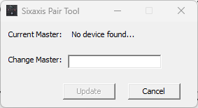
Leggere/modificare l’indirizzo Bluetooth al quale il controller dovrà collegarsi
1) Installare SixaxisPairTool ed eseguirlo
2) Connettere il controller al PC con un cavo dati USB
3) Modificare l’indirizzo Bluetooth inserendo il nuovo nel formato XX:XX:XX:XX:XX:XX
nel campo Change Master e premere Update
OPPURE
Copiare l’indirizzo presente nel campo Current Master ed inserirlo all’interno
dello sketch nella funzione membro
Ps3.begin(<indirizzo bt>)
OPPURE
PS4.begin(<indirizzo bt>)

